Slide 1
SNEMANJE ODDAJE ZVEDAVČKI

Slide 2
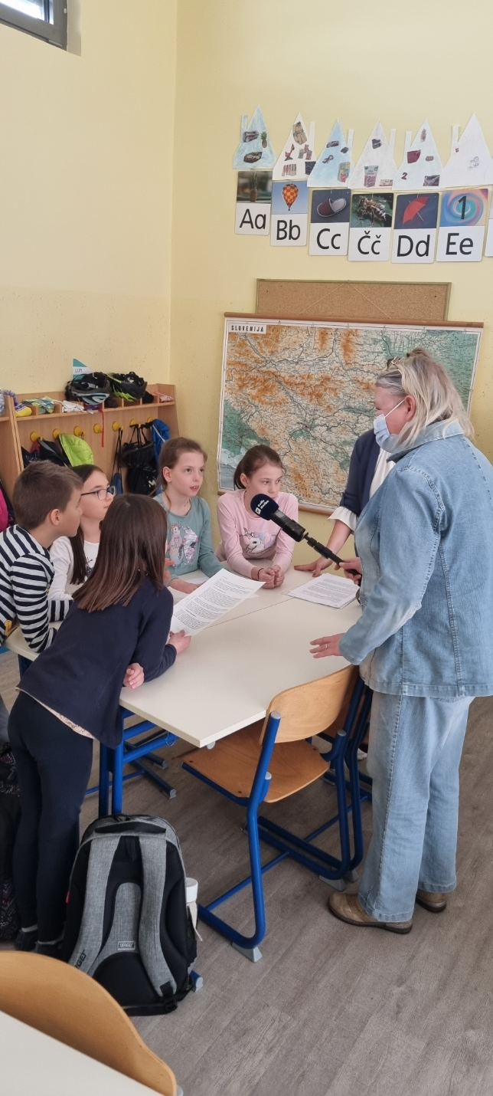

Slide 3
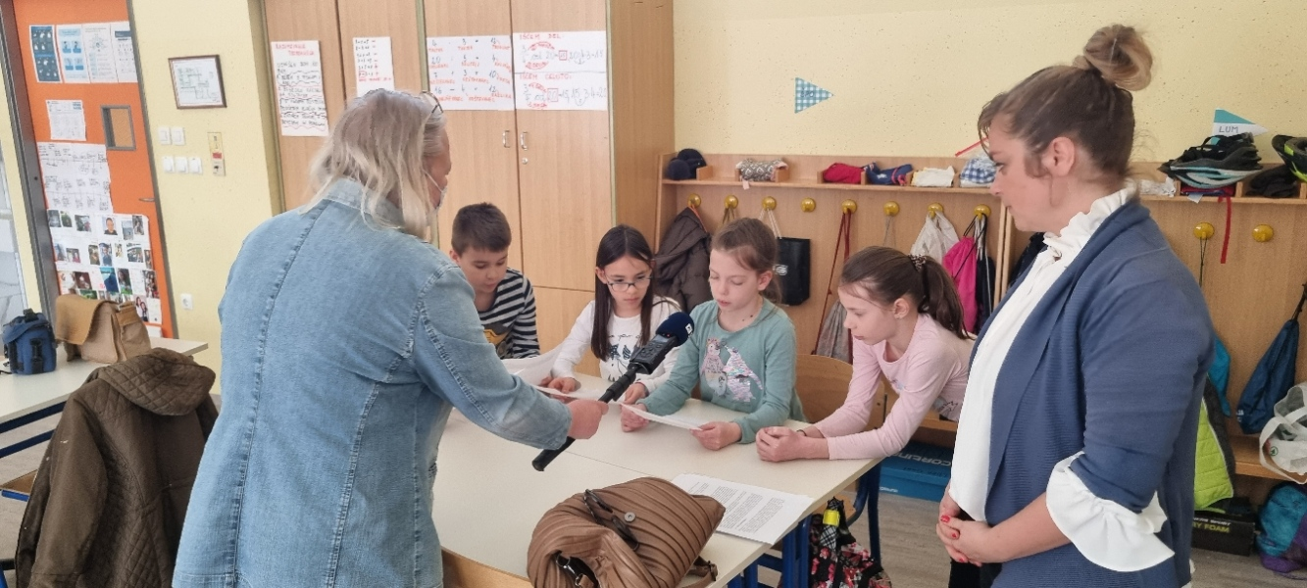

Slide 4
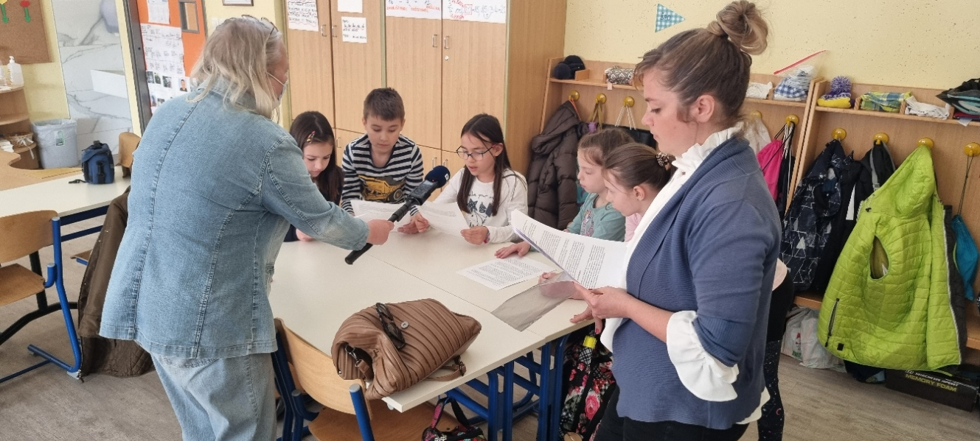

Slide 5
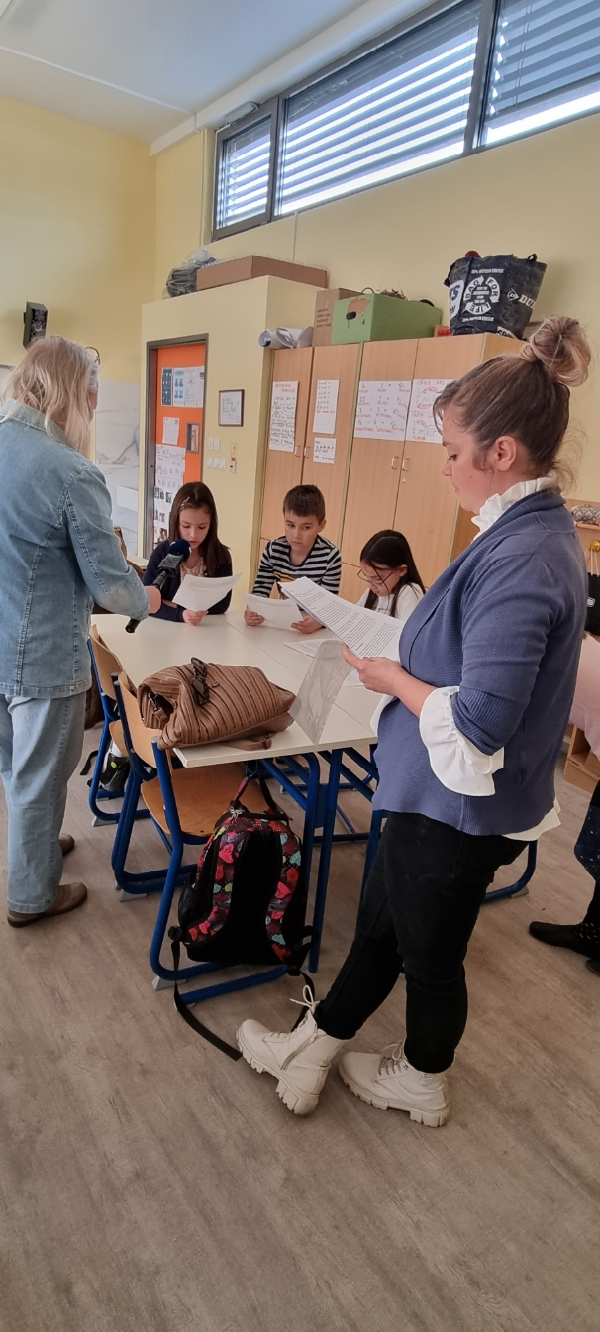

Slide 6
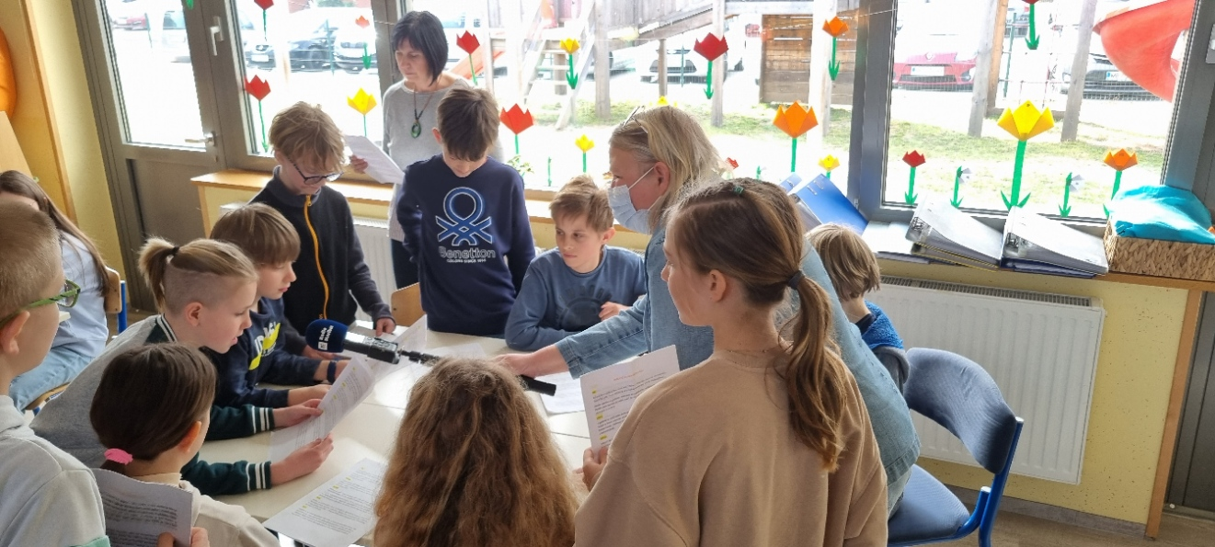

Slide 7
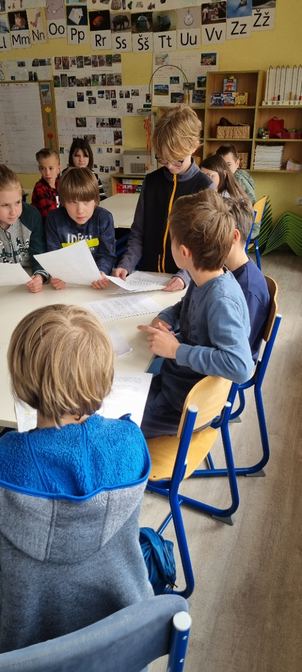

Slide 8
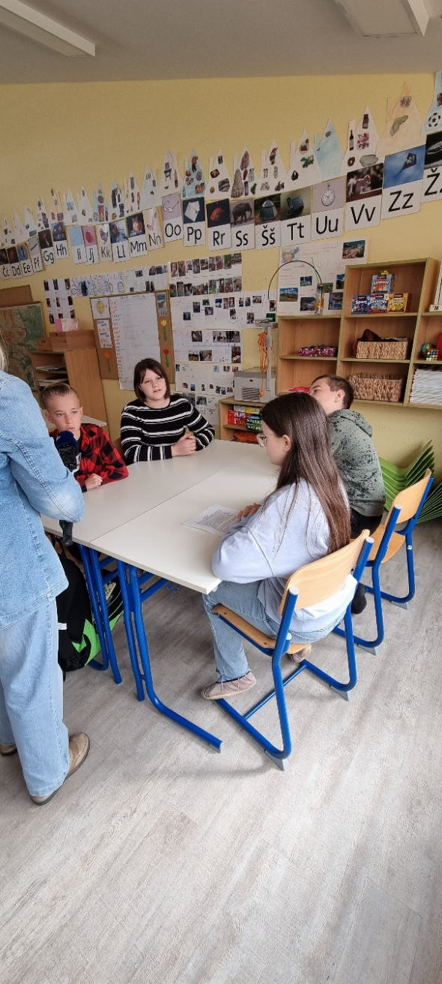

Slide 9
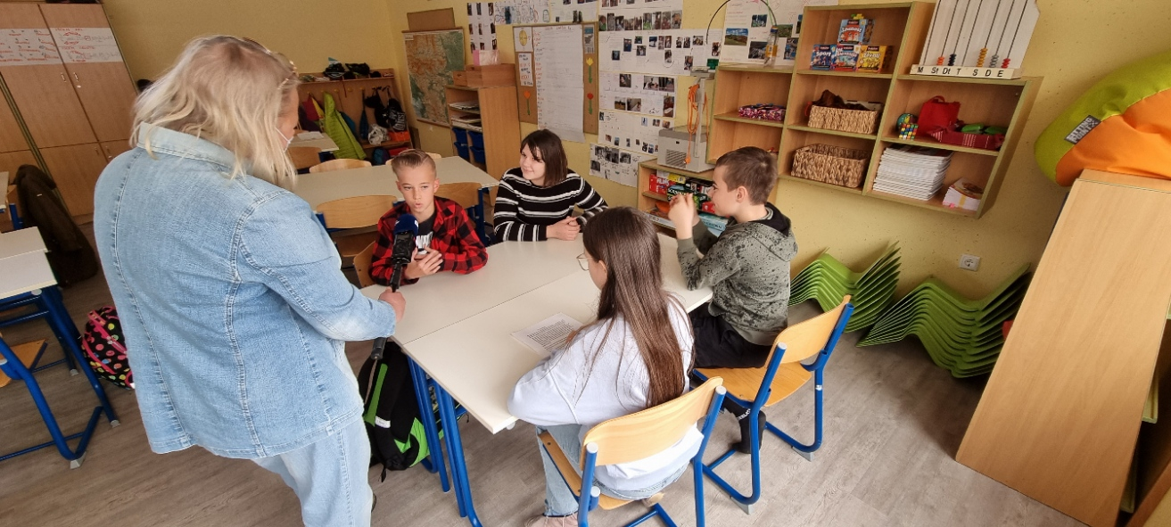

Slide 10
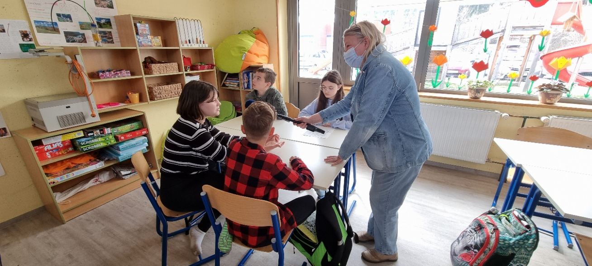

Slide 11
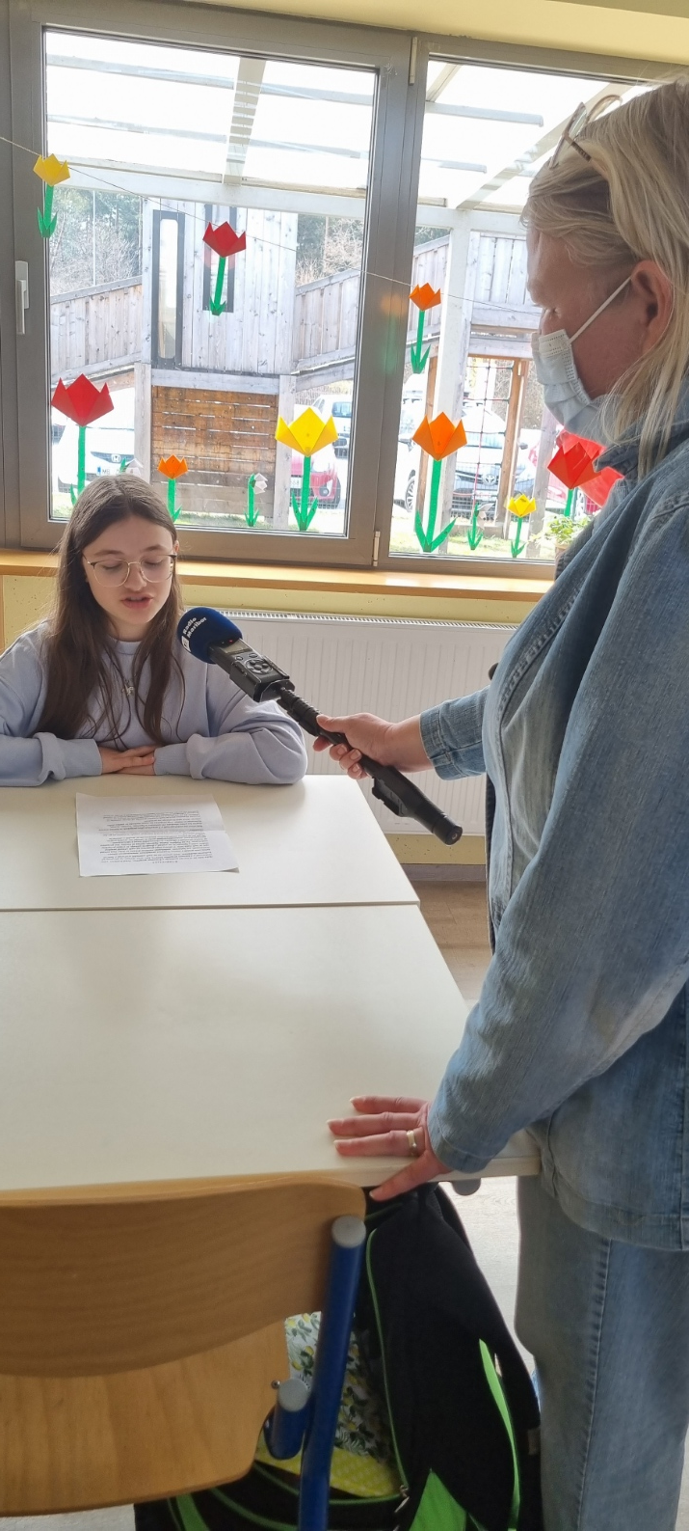

Slide 12
Sodelovali smo pri snemanju oddaje Zvedavčki, ki jo pripravlja Radio Maribor.
Predstavljenega gradiva se je nabralo za kar tri oddaje.
Vabljeni k poslušanju.

Slide 13
Oddaje bodo na Radiu Maribor na sporedu:
v soboto, 16. 4., ob 9. 30,
v soboto, 23. 4., ob 9. 30 in
v soboto, 30. 4. , ob 9. 30.

